Slide 1
Reactiemechanismen: de substitutie (1)
De orde van een reactie wordt experimenteel bepaald.
Voorbeeld 1:
s = k [C₇H₁₅Cl], dus 1e orde.
Uit de snelheidsvergelijking wordt het mechanisme afgeleid.
In de langzaamste stap reageert uitsluitend C₇H₁₅Cl.

Slide 2
Reactiemechanismen: de substitutie (1)
1e stap:
(langzaam)
carbokation
2e stap:
(snel)

Slide 3
Reactiemechanismen: de substitutie (1)
In het carbokation heeft het C-atoom een formele lading van 1+.
Het OH⊝ ion is een nucleofiel deeltje en valt het positieve C-atoom aan.
De reactie is een nucleofiele substitutie van de 1e orde. Afgekort: S_{N}1.

Slide 4
Reactiemechanismen: de substitutie (2)
Voorbeeld 2:
OH⊝ + C₂H₅Cl → C₂H₅OH + Cl⊝
s = k [C₂H₅Cl] [OH⊝] dus 2e orde.
Een ander mechanisme dan bij voorbeeld 1.
Deze reactie verloopt in één keer (één stap).

Slide 5
Reactiemechanismen: de substitutie (2)
De reactie is een nucleofiele substitutie van de 2e orde. Afgekort: S_{N}2.

Slide 6
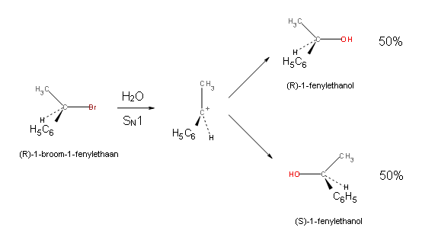
Reactiemechanismen: bewijs voor S_{N}1
Uitgaande van een zuiver spiegelbeeldisomeer ontstaat er een racemisch mengsel

Slide 7
Reactiemechanismen: bewijs voor S_{N}2
Uitgaande van een zuiver spiegelbeeldisomeer ontstaat er een optisch zuiver product. Er is sprake van inversie van configuratie (vb. linksdraaiend wordt rechtsdraaiend).
N.B. In dit voorbeeld heeft de beginstof geen spiegelbeeldisomeren.

Slide 8
Reactiemechanismen: S_{N}1 of S_{N}2
Bij S_{N}1 moet er een carbokation ontstaan.
Dit gebeurt als het carbokation stabiel genoeg is.
En dat is het geval als:
C⊕ omgeven is door veel C-atomen
het ion gestabiliseerd is door mesomerie
In andere gevallen treedt S_{N}2 op.
N.B. Soms voorkomt sterische hindering het optreden van S_{N}2. En vaak zijn er mengvormen.

Slide 9
Reactiemechanismen: S_{N}1 of S_{N}2 ?
CH₂=CH─CH₂Cl + OH⊝ → CH₂=CH─CH₂OH + Cl⊝
Aan C-atoom met Cl slechts één ander C-atoom.
Niet gunstig voor stabiel carbokation.
Maar er is stabilisatie door mesomerie mogelijk:
dus toch S_{N}1.

Slide 10
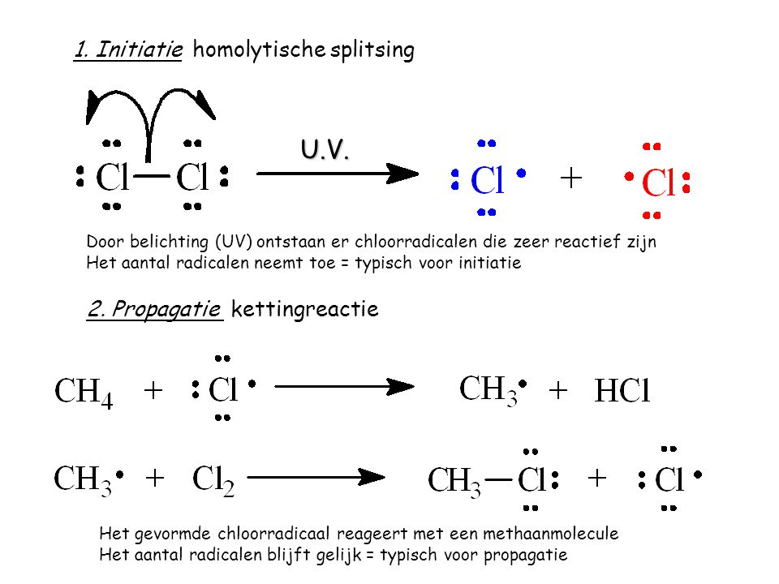
Reactiemechanismen: substitutie met radicalen

Slide 11
Reactiemechanismen: substitutie aan aldehyden
H vervangen door Cl, maar totaal ander mechanisme dan bij een alkaan met chloor.
De C=O groep maakt een H-atoom van het 2e C-atoom ontvankelijk voor OH⊝.
Er wordt H⊕ afgestaan.

Slide 12
Reactiemechanismen: substitutie aan aldehyden
Er ontstaat een carbo-anion:
(uiteraard wordt H⊕ door OH⊝ gebonden)

Slide 13
Reactiemechanismen: substitutie aan aldehyden
Het zeer reactieve carbo-anion kan
ontstaan omdat het gestabiliseerd is
door mesomerie:
Er kunnen twee grensstructuren getekend worden:

Slide 14
Reactiemechanismen: substitutie aan aldehyden
In de tweede stap reageert het anion met chloor:
De reactiesnelheid is onafhankelijk van het gebruikte halogeen (i.t.t. de substitutie aan alkanen).

Slide 15
Reactiemechanismen: additie
Additie aan alkenen gaat vlot. De dubbele C=C-binding maakt het molecuul reactiever.
Vb. etheen met waterstofbromide:
Ook hierbij ontstaat een carbokation.

Slide 16
Reactiemechanismen: additie
Er ontstaat vooral 2-broompropaan (volgens regel van Markovnikov → zie opgave 9.19)
Het carbokation dat hierbij ontstaat is stabieler.

